Slide 1





Цифровые платформы для организации образовательного процесса

Slide 2

Искусственный интеллект в образовании
1.ruGPT
Ссылка – https://rugpt.io/
Бесплатно
Работа без регистрации
Возможности:
- генерирует тесты
- Генерирует квизы, игры.

Slide 3
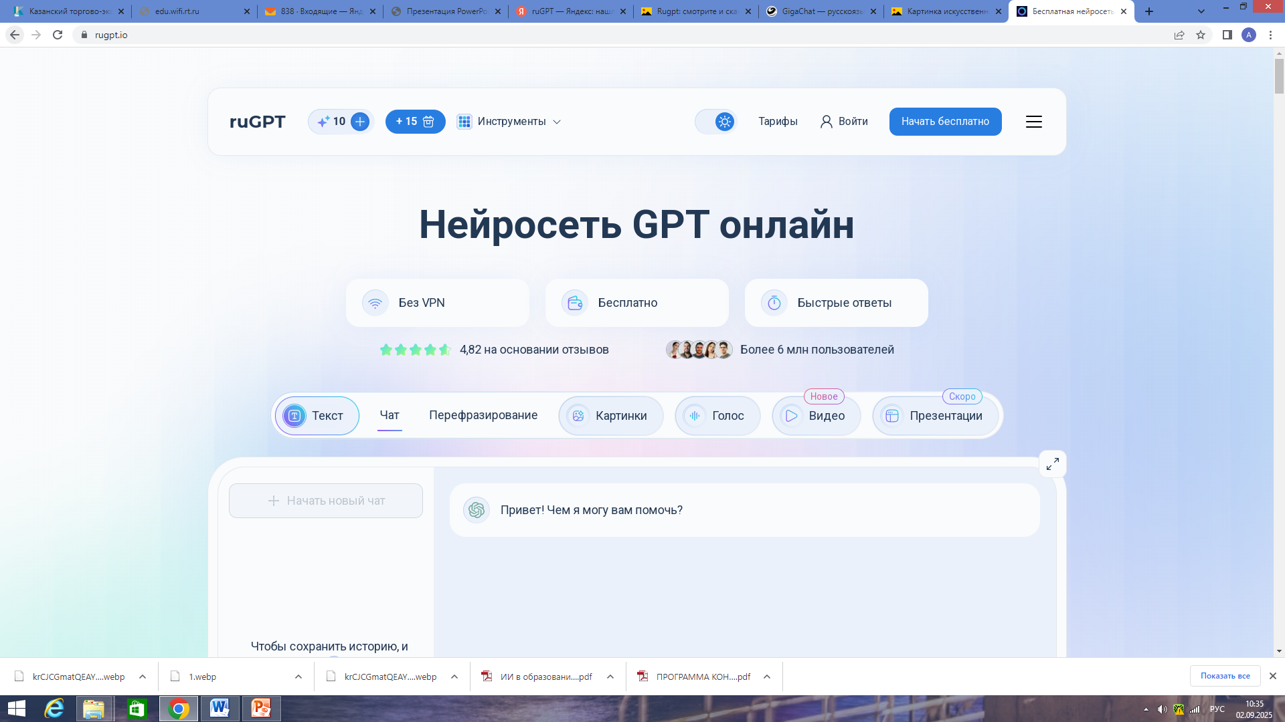
GPT

Slide 4

2.Создание интерактивных презентации
https://ipresentations.ru/?yclid=10139950826377969663
Вовлекайте аудиторию с помощью опросов в первое время, голосований и сессий вопросов и ответов. Полностью бесплатно, без регистрации.

Slide 5
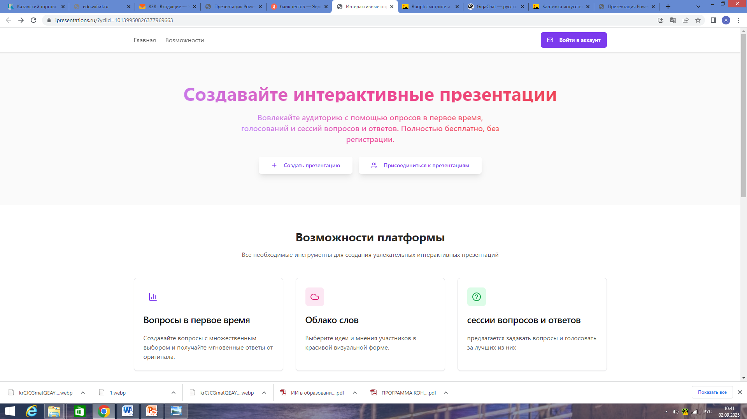
Создание интерактивных презентации для преподавателей и студентов

Slide 6

3.Для интерактивных уроков и тестирования
"Геймификация обучения: викторины, опросы, тесты в игровом формате."
Быстрая проверка знаний, вовлечение в тему, разминка.

Slide 7


"Флеш-карточки и наборы для изучения: от терминов до иностранных слов."
Применение: Самостоятельная подготовка, закрепление материала, тренировка памяти.

Slide 8


5. Для организации работы и совместной деятельности
Google Classroom / Microsoft Teams (бесплатные версии):
"Единое пространство для класса: задания, объявления, файлы, оценки."
Применение: Дистанционное обучение, хранение материалов, коммуникация с группой.

Slide 9

Ссылка – https://gamma.app/
Есть бесплатная версия
Требуется регистрация
Возможности:
✓Генерирует презентации

